Slide 1
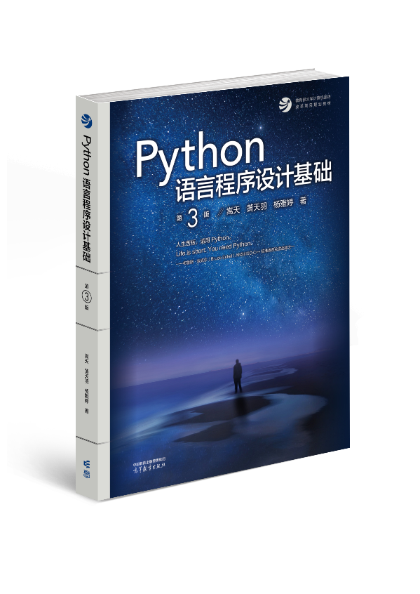

Slide 2
第1章 程序设计基本方法

Slide 3
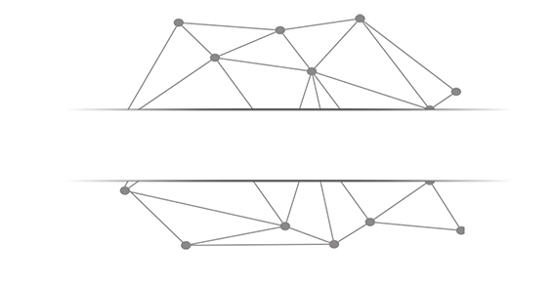
本章概要

Slide 4
章节内容
- 1.1 计算机的概念
- 1.2 Python语言概述
- 1.3 Python开发环境配置
- 1.4 程序编写和问题求解
- 1.5 算法和计算思维
- 1.6 Python程序认知
- 1.7 计算机编程

Slide 5

学习目标
(1) 了解计算机技术的发展历程
(2) 了解 Python 语言的发展及特点
(3) 掌握 Python 开发环境的配置方法
(4) 掌握 IPO 程序编写方法
(5) 理解算法与计算思维的概念
(6) 掌握简单 Python 程序的运行方法
(7) 了解编程语言的两种执行方式

Slide 6
1.1 计算机的概念

Slide 7
计算机的概念
计算机是根据指令操作数据的设备
- 功能性
对数据的操作，表现为数据计算、输入输出处理和结果存储等
- 可编程性
对计算机的控制，根据一系列指令自动地、可预测地、准确地完成操作者的意图

Slide 8
计算机的发展
计算机技术以性能为核心驱动力，功能性和可编程性交替演进，构成发展路径
- 计算机硬件所依赖的集成电路规模按照摩尔定律以指数方式增长
- 计算机运行速度因此也接近几何级数快速增长
- 性能提高推动计算机高效支撑的各类运算功能不断丰富发展，推动程序设计语言不断演进

Slide 9
摩尔定律 Moore’s Law
计算机发展历史上最重要的预测法则
- Intel公司创始人之一戈登·摩尔在1965年提出
- 单位面积集成电路上可容纳晶体管的数量约每两年翻一倍
- CPU/GPU、内存、硬盘、电子产品价格等都遵循摩尔定律

Slide 10
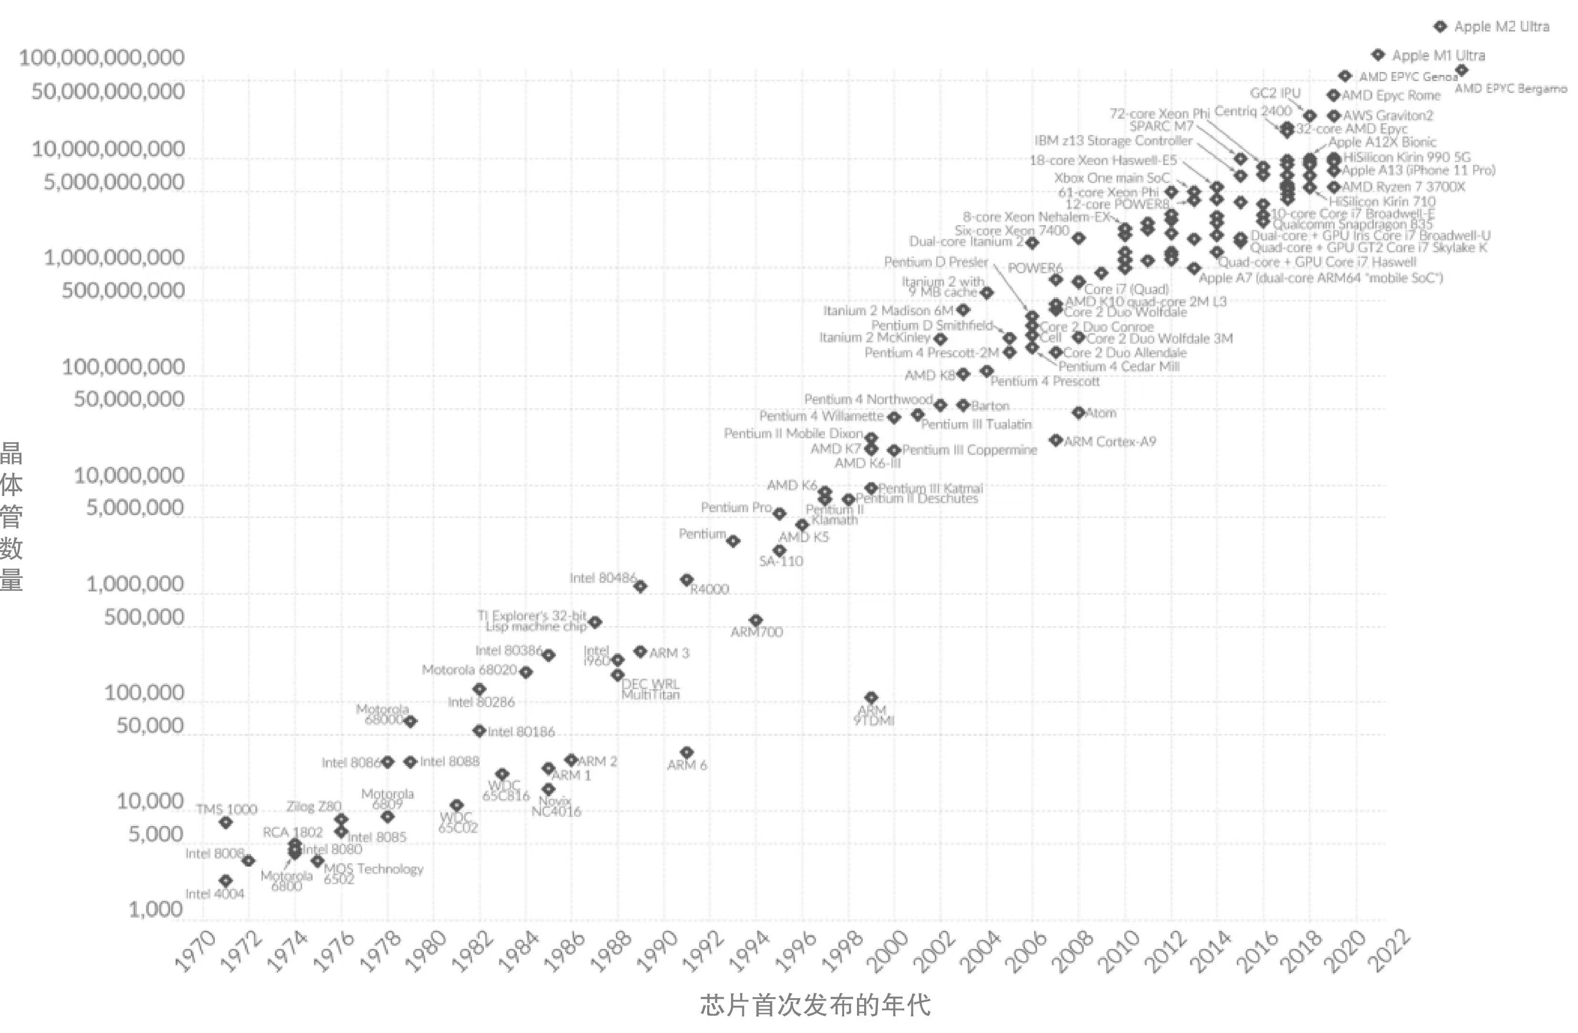
集成电路晶体管数量实测 1971-2023
Apple M2 Ultra (2015): 134,000,000,000
1971-2023：52年
理论上：约2²⁶，六千四百万倍
实际上：五千八百万倍
Intel 4004(1971): 2300

Slide 11
计算机技术的发展阶段
2007-2017
复杂信息系统阶段(10年)
1981-2007
计算机网络和视窗阶段(26年)
2017-至今
1946-1981
实用人工智能阶段
计算机系统结构阶段 (35年)

Slide 12
计算机技术的发展阶段
2017-至今
实用人工智能阶段
人类的问题
新计算时代
2007-2017
复杂信息系统阶段
数据问题
1981-2007
计算机网络和视窗阶段
交互问题
1946-1981
计算机系统结构阶段
计算能力问题

Slide 13

单元小结：计算机的概念
- 计算机的功能性和可编程性
- 计算机的发展：摩尔定律
- 计算机技术的发展阶段：四个阶段

Slide 14
1.2 Python语言概述

Slide 15
程序设计
程序设计是计算机可编程性的体现
- 程序设计，亦称编程，深度应用计算机的主要手段
- 程序设计已经成为当今社会需求量最大的职业技能之一
- 很多岗位都将被计算机程序接管，程序设计将是生存技能

Slide 16
程序设计语言
程序设计语言是一种用于交互(交流)的人造语言
- 程序设计语言，亦称编程语言，程序设计的具体实现方式
- 编程语言相比自然语言更简单、更严谨、更精确
- 编程语言主要用于人类和计算机之间的交互

Slide 17
程序设计语言
编程语言种类很多，但生命力强劲的却不多
- 编程语言有超过600种，绝大部分都不再被使用
- C语言诞生于1972年，它是第一个被广泛使用的编程语言
- Python语言诞生于1990年，它是最流行最好用的编程语言

Slide 18
编程语言的种类
机器语言
- 一种二进制语言，直接使用二进制代码表达指令
- 计算机硬件(CPU)可以直接执行，与具体CPU型号有关
- 完成 2+3 功能的机器语言
11010010 00111011

Slide 19
编程语言的种类
汇编语言
- 一种将二进制代码直接对应助记符的编程语言
- 汇编语言与CPU型号有关，程序不通用，需要汇编器转换
- 完成 2+3 功能的汇编语言
add 2,3,result

Slide 20
编程语言的种类
高级语言
- 更接近自然语言，同时更容易描述计算问题
- 高级语言代码与具体CPU型号无关，编译后运行
- 完成 2+3 功能的高级语言
result = 2 + 3

Slide 21
编程语言种类的发展
生态语言
高级语言
汇编语言
机器语言
- 粘性整合已有程序，具备庞大计算生态
- 接近自然语言，编译器，与CPU型号无关
- 有助记符，汇编器，与CPU型号有关
- 代码直接执行，与CPU型号有关

Slide 22
编程语言的种类
生态语言
- 具有庞大计算生态，可以很容易利用已有代码功能
- 编程思维不再是刀耕火种，而是集成开发
- 完成 2+3 功能的超级语言
result = sum(2,3)

Slide 23
编程语言有哪些？
Basic, C, C++, C#, CSS, Fortran, Go, HTML, Java, JavaScript, Lisp, Lua, Matlab, Object C, Pascal, Perl, PHP, PostScript, Python, Ruby, Scala, SQL, Swift, VBA, VB.NET, Verilog, VHDL, Visual Basic
编程语言，也是一个江湖！

Slide 24
不同编程语言的初心和适用对象
编程语言 | 学习内容 | 语言本质 | 解决问题 | 适用对象
C | 指针、内存、数据类型 | 理解计算机系统结构 | 性能 | 计算机类专业
Java | 对象、跨平台、运行时 | 理解主客体关系 | 跨平台 | 软件类专业
C++ | 对象、多态、继承 | 理解主客体关系 | 大规模程序 | 计算机类专业
VB | 对象、按钮、文本框 | 理解交互逻辑 | 桌面应用 | 不确定
Python | 编程逻辑、第三方库 | 理解问题求解 | 各类问题 | 所有专业
各编程语言所处历史时期和使命不同，Python是计算时代演进的选择！

Slide 25
2024年以后的计算环境…
计算机性能不再是解决一般问题的瓶颈
移动互联网与人工智能技术广泛普及
大数据、大模型、云计算、物联网、信息安全等需求爆发
解决日益增长的计算需求，用什么语言？

Slide 26
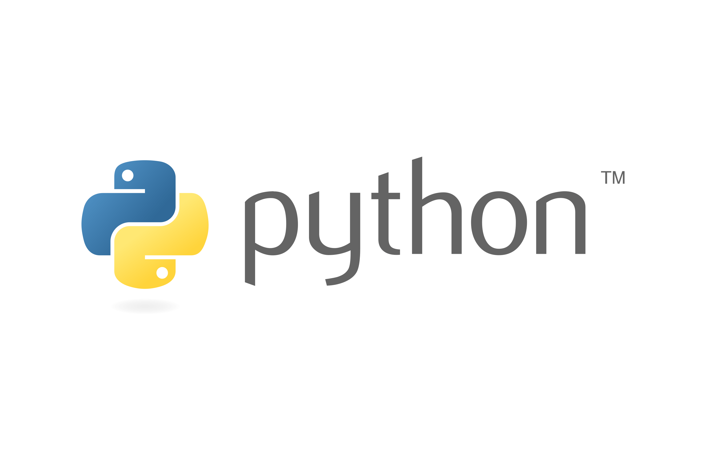
Python (英[`paiθən]，美[`paiθɑːn]），译为“蟒蛇”
Python语言拥有者是Python Software Foundation(PSF)
PSF是非盈利组织，致力于保护Python语言开放、开源和发展

Slide 27
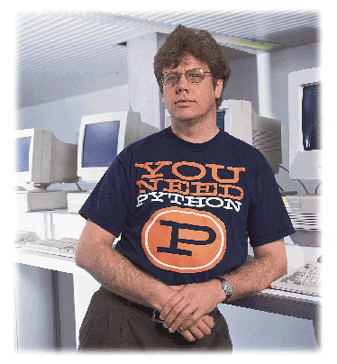
Python语言的诞生
Guido van Rossum
Python语言创立者
2002年，Python 2.x
2008年，Python 3.x

Slide 28
Python语言是一个由编程牛人领导设计并开发的编程语言
Python语言是一个有开放、开源精神的编程语言
Python语言应用于人工智能、搜索引擎、引力波分析等众多领域

Slide 29
- Python语言是通用语言
- Python语言是脚本语言
- Python语言是开源语言
- Python语言是跨平台语言
- Python语言是多模型语言

Slide 30
Python特点与优势
语法简洁
C代码量的10%
强制可读性
较少的底层语法元素
多种编程方式
支持中文字符
生态高产
>50万第三方库
快速增长的计算生态
避免重复造轮子
开放共享
跨操作系统平台
10x
10x

Slide 31
如何看待Python语言？
人生苦短，我学Python
- C/C++：Python归Python，C归C
- Java：针对特定开发和岗位需求
- HTML/CSS/JS：不可替代的前端技术，全栈能力
- 其他语言：R/Go/Matlab等，特定领域

Slide 32
如何看待Python语言？
Python是最高产的程序设计语言及……
- 掌握抽象并求解计算问题综合能力的语言
- 了解产业界解决复杂计算问题方法的语言
- 享受利用编程将创新变为实现乐趣的语言

Slide 33
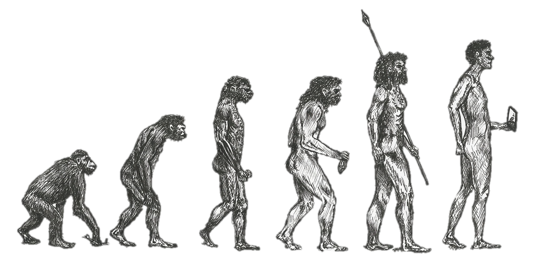
如何看待Python语言？
工具决定思维：关注工具变革的力量！

Slide 34
单元小结：Python 语言概述
- 程序设计是计算机可编程性的体现
- 生态语言、高级语言、汇编语言、机器语言
- Python语言的发展历史：开源开放
- Python语言特点：语法简洁、生态丰富、模式多样

Slide 35
1.3 Python开发环境配置

Slide 36
Python基本开发环境IDLE
Python官方提供 适用于小规模程序开发
- Python官方环境：Python解释器 + IDLE开发环境
- 轻量级：只有20~30MB，使用灵活
- 功能丰富：编辑器+交互环境+标准库+库安装工具…

Slide 37
Python基本开发环境：IDLE
Python官方提供 适用于小规模程序开发
- 下载地址： www.python.org/downloads
- 或者： www.python123.io/downloads

Slide 38
Python的两种编程方式
- 交互式：对每个输入语句即时运行结果，适合语法练习
- 文件式：批量执行一组语句并运行结果，编程的主要方式

Slide 39
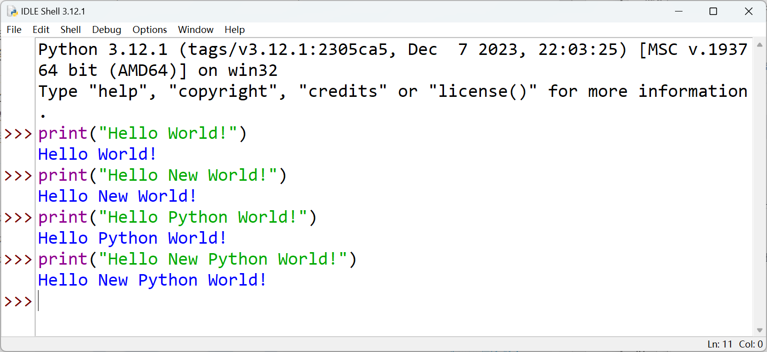
交互式运行
对每个输入语句即时运行结果

Slide 40
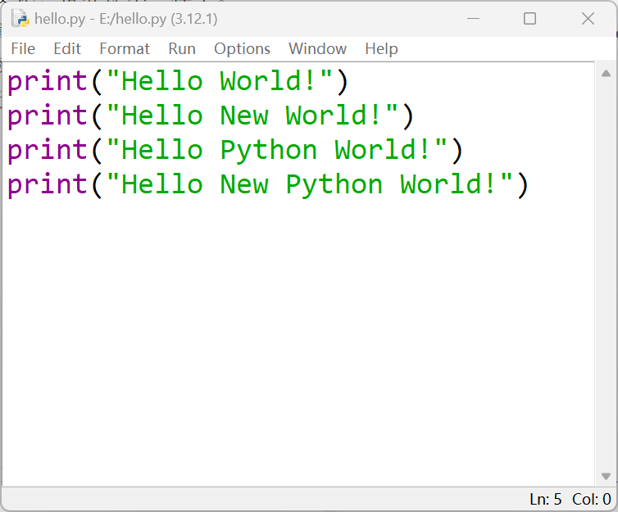
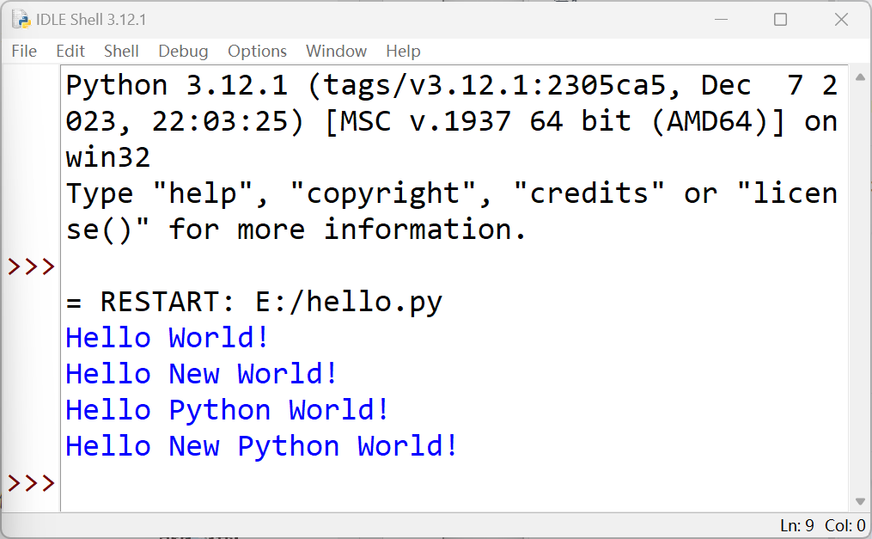
文件式运行
批量执行一组语句并运行结果

Slide 41
Python开发环境：Anaconda
便捷获取包且对包能够进行管理，对环境可以统一管理
- 包管理工具：pip、conda
- 预装科学计算库：Numpy, Pandas, SciPy, Matplotlib, Seaborn, Scikit-learn, TensorFlow, Pytorch...
- 虚拟环境管理：创建隔离的Python环境，避免不同项目的依赖冲突
Notes:
原书PPT介绍的是VSCode P45-49
本课程组加上了P43-49（至此，多了5页）

Slide 42
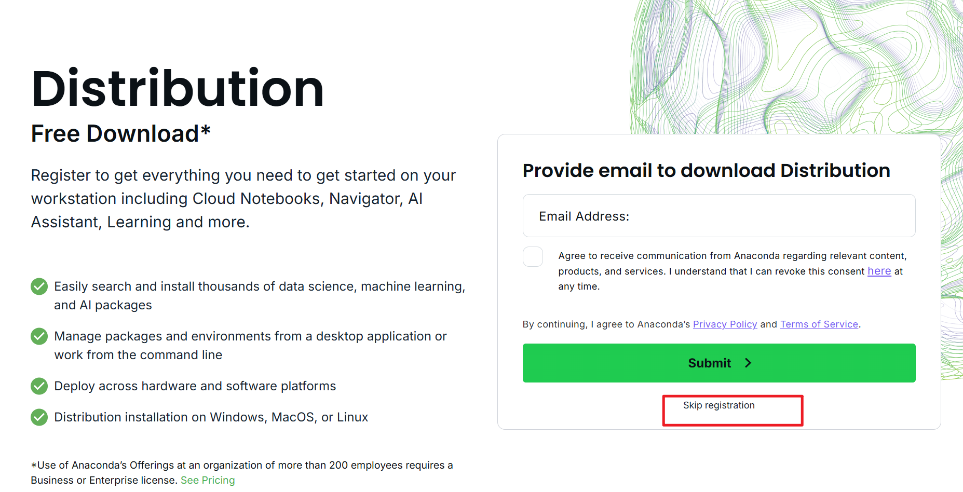
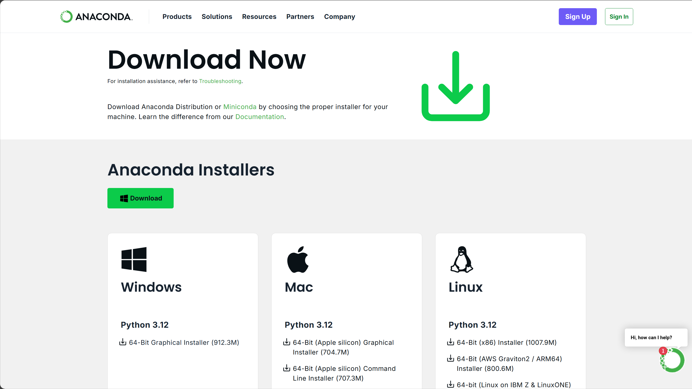
- 下载地址： https://www.anaconda.com/

Slide 43
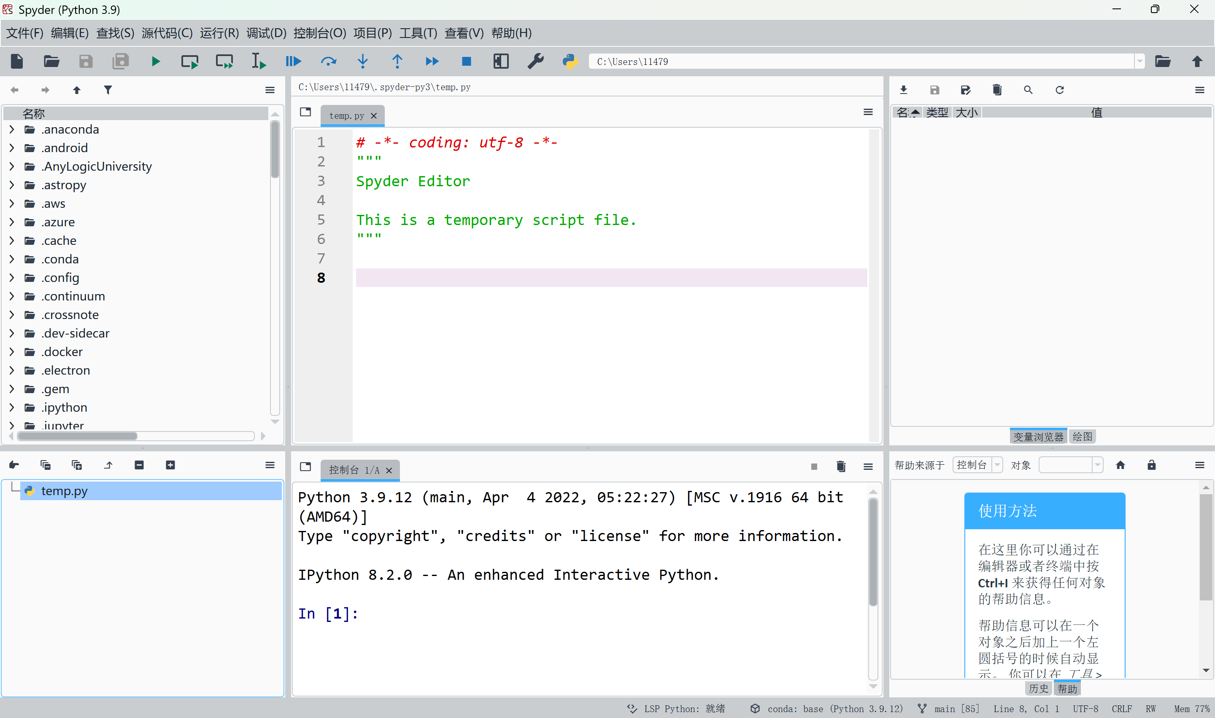
Python开发环境：Spyder
Spyder (Scientific PYthon Development EnviRonment) 是一个强大的交互式 Python 语言开发环境

Slide 44
Python开发环境：Jupyter Lab
JupyterLab是一个用于JupyterNotebook、代码和数据并基于Web的交互式开发环境
交互性强：Jupyter Notebook将代码、文本和可视化内容结合，在编写代码时，能够立即看到运行结果。
方便学习与教学：可以在代码旁边添加详细的注释和讲解，形成一个完整的学习笔记。
支持多种编程语言：除了Python，Jupyter Notebook，还支持R、Julia等多种编程语言。

Slide 45
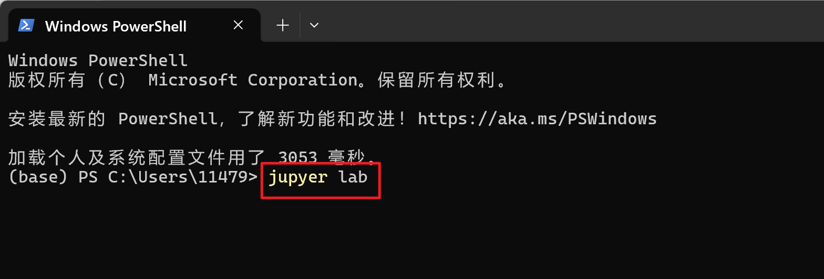
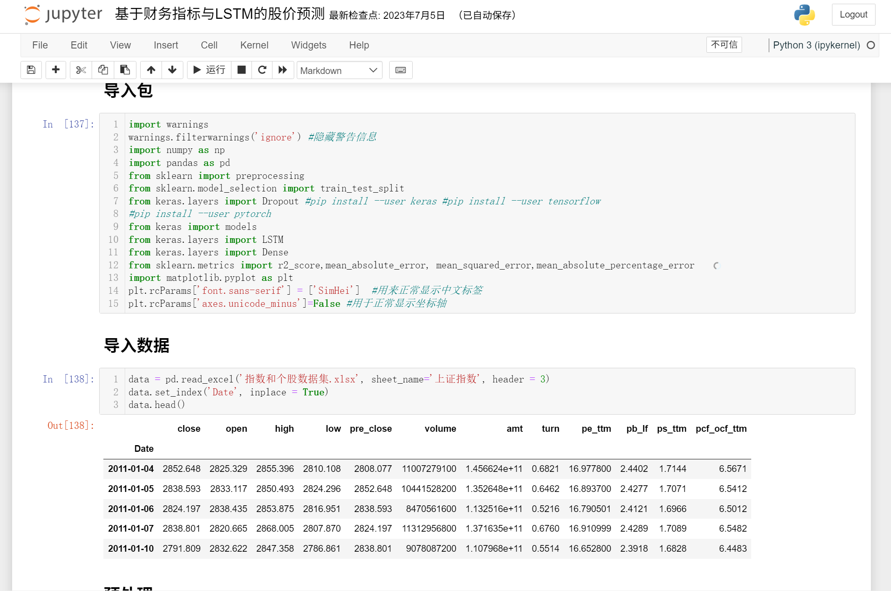
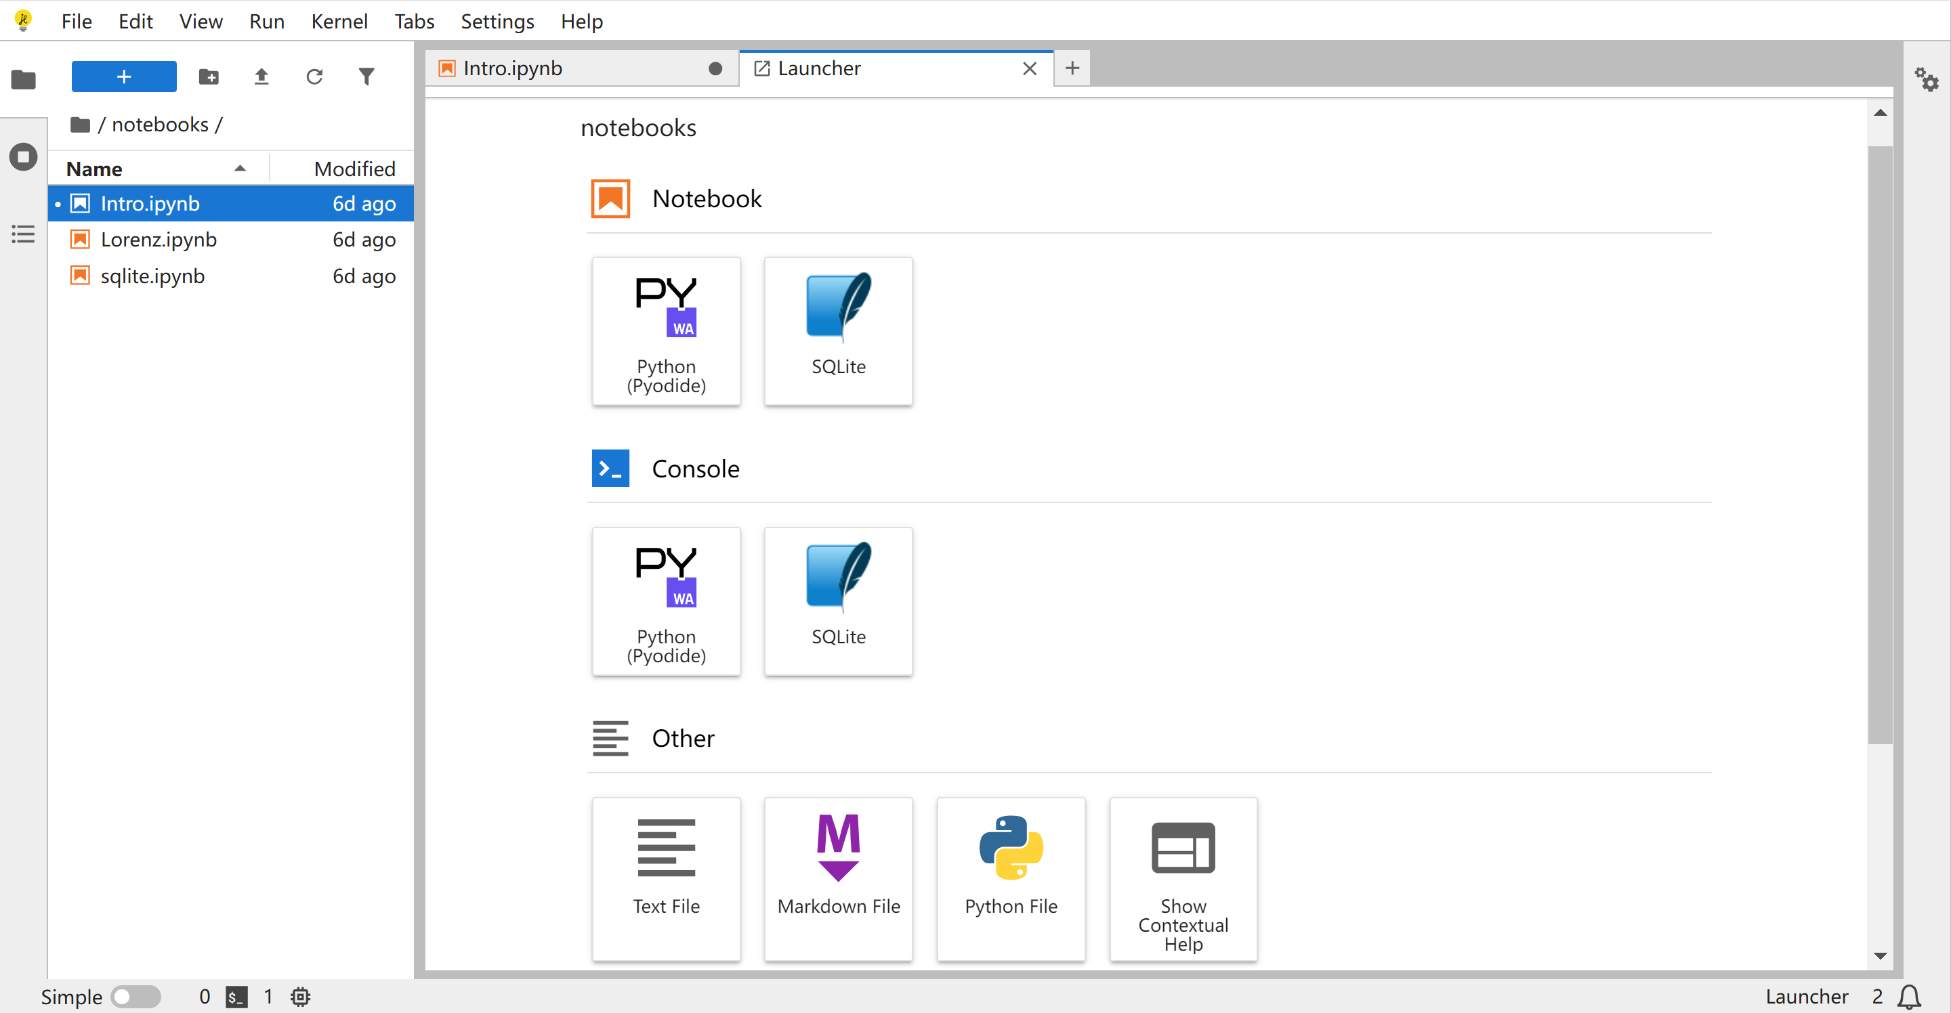
开发环境：Jupyter Lab

Slide 46
Python开发环境：VSCode
VSCode：Visual Studio Code
- 微软出品，与Visual Studio同质量的专业级开发工具
- 跨平台免费工具：支持Windows/Linux/MacOS
- 编辑器模式：轻量级、功能丰富、可扩展性强…

Slide 47
Python开发环境：VSCode
第一步：安装IDLE环境；第二步：安装VSCode
- 下载地址： https://code.visualstudio.com
- 工具大小约 50MB

Slide 48
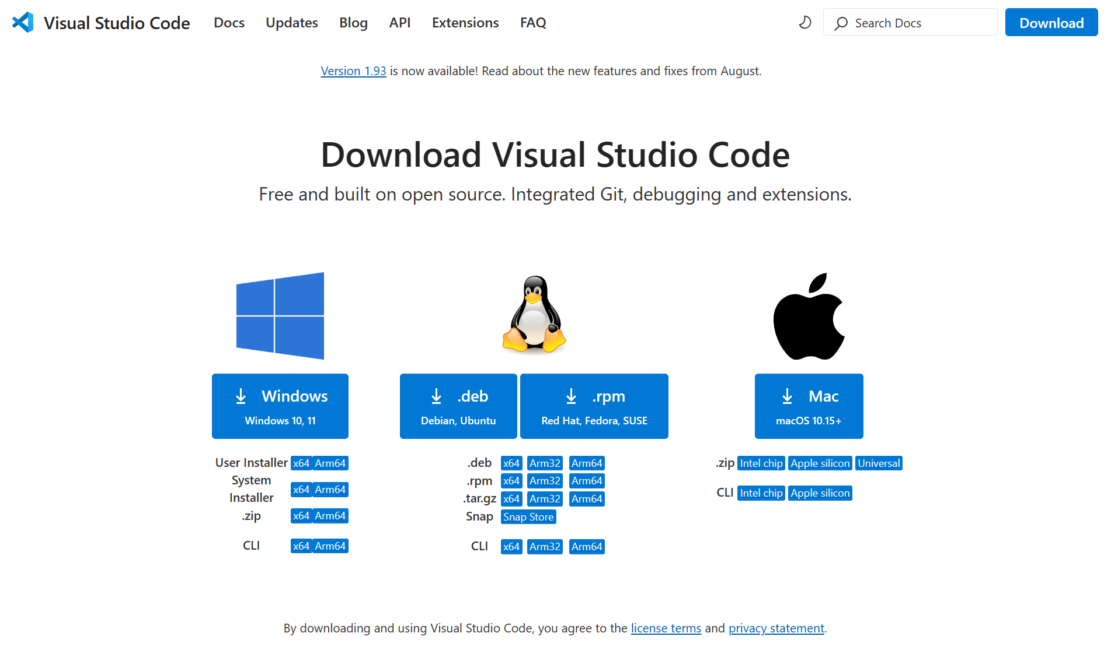

Slide 49
单元小结：Python开发环境配置
- Python编程方式：交互式、文件式
- Python基本开发环境：IDLE
- Python高级开发环境：Ananconda、Spyder、Jupyter、VSCode

Slide 50
1.4 程序编写和问题求解

Slide 51
IPO程序编写方法
程序的基本编写方法
- I：Input 输入，程序的输入
- P：Process 处理，程序的主要逻辑
- O：Output 输出，程序的输出

Slide 52
理解IPO
输入 Input
- 程序的输入
文件输入、网络输入、控制台输入、交互界面输入、内部参数输入等
- 输入是一个程序的开始

Slide 53
理解IPO
输出 Output
- 程序的输出
控制台输出、图形输出、文件输出、网络输出、操作系统内部变量输出等
- 输出是程序展示运算结果的方式

Slide 54
理解IPO
处理 Process
- 处理是程序对输入数据进行计算产生输出结果的过程
- 处理方法统称为算法，它是程序最重要的部分
- 算法是一个程序的灵魂

Slide 55
问题的计算部分
一个待解决问题中，可以用程序辅助完成的部分
- 计算机只能解决计算问题，即问题的计算部分
- 一个问题可能有多种角度理解，产生不同的计算部分
- 问题的计算部分一般都有输入、处理和输出过程

Slide 56
编程解决问题的步骤
6个步骤 (1-3)
- 分析问题：分析问题的计算部分，想清楚
- 划分边界：划分问题的功能边界，规划IPO
- 设计算法：设计问题的求解算法，关注算法

Slide 57
使用计算机解决问题
6个步骤 (4-6)
- 编写程序：编写问题的计算程序，编程序
- 调试测试：调试程序使正确运行，运行调试
- 升级维护：适应问题的升级维护，更新完善

Slide 58
求解计算问题的精简步骤
3个精简步骤
- 确定IPO：明确计算部分及功能边界
- 编写程序：将计算求解的设计变成现实
- 调试程序：确保程序按照正确逻辑能够正确运行

Slide 59
单元小结：程序编写和问题求解
- IPO：输入、处理、输出
- 问题的计算部分
- 编程解决问题的步骤

Slide 60
1.5 算法与计算思维

Slide 61
算法
完成特定计算的一组有限指令序列
- 用于描述计算流程
- 通常采用伪代码、流程图和程序等方法描述

Slide 62


流程图
采用系列图形、线条和文字描述算法的方式
起止框
判断框
处理框
输入输出框
注释框
流向线
连接点

Slide 63
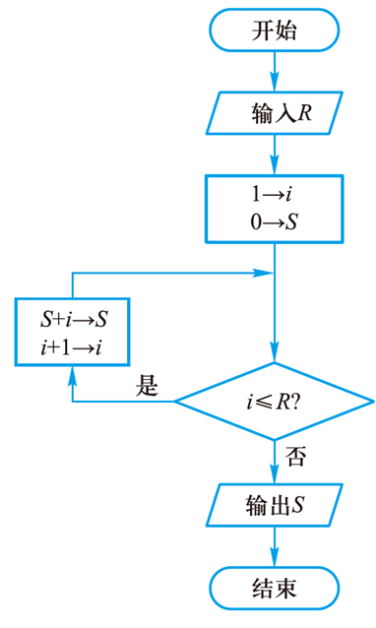
流程图
采用系列图形、线条和文字描述算法的方式
- 例如：计算正整数1到R之间所有整数的算术和，采用循环累加方法求解

Slide 64
控制结构
算法由3种基本控制结构组成
- 顺序结构、分支结构和循环结构
- 表达计算过程的基本方式

Slide 65
控制结构：顺序结构
按照线性顺序依次执行
- 顺序结构是算法的基础
<语句块1>
<语句块2>

Slide 66
控制结构：分支结构
根据条件判断结构而选择不同向前执行路径
- 单分支、二分支、多分支
是
否
条件 ?
<语句块1>
<语句块2>

Slide 67
控制结构：循环结构
根据条件判断结果确定是否返回来路再执行
- 可能反复执行
- 包括条件循环和遍历循环
语句块
是
条件 ?
否

Slide 68
计算思维
计算思维是依托计算机强大算力演化形成的思维模式
- 逻辑思维：推理和演绎，数学为代表，A->B B->C A->C
- 实证思维：实验和验证，物理为代表，引力波<-实验
- 计算思维：设计和构造，计算机为代表，汉诺塔递归
第3种人类思维特征

Slide 69
计算思维
计算思维的本质：抽象和自动化
- 计算思维：Computational Thinking
- 抽象实际问题的计算步骤，利用计算机自动化求解
- 计算思维的核心：基于计算机模型的问题约束求解

Slide 70
计算思维
抽象实际问题的计算步骤，利用计算机自动化求解
- 计算思维基于计算机强大的算力及海量数据
- 抽象计算过程，关注设计和构造，而非因果
- 以计算机程序设计为实现的主要手段

Slide 71

计算思维与程序设计
编程是将计算思维变成现实的手段
抽象
自动化
设计和构造
编程

Slide 72
单元小结：算法与计算思维
- 算法完成特定计算的一组有限指令序列
- 控制结构：顺序结构、分支结构和循环结构
- 计算思维：抽象和自动化
- 编程是将计算思维变成现实的手段

Slide 73
1.6 Python程序认知

Slide 74
微实例1: 圆面积的计算
根据半径r计算圆面积
>>> r = 25 >>> area = 3.1415 * r * r >>> print(area)
1963.4375000000002 >>> print(" {:.2f}".format(area))
1963.44
交互式

Slide 75
微实例1: 圆面积的计算
根据半径r计算圆面积
r = 25 area = 3.1415 * r * r print(area) print(" {:.2f}".format(area))
输出结果如下：
1963.4375000000002
1963.44
保存为CalCircleArea.py文件并运行
文件式

Slide 76
微实例2: 简单的人名对话
对用户输入的人名进行回应
>>> name = input("输入姓名:")
输入姓名:郭靖
>>> print("{}同学，学好 python,前途无量!".format(name))
郭靖同学，学好 python,前途无量!
>>> print("{}大侠，学好 Python,大展拳脚!".format(name[0]))
郭大侠，学好 Python,大展拳脚!
>>> print("{}哥哥，学好 Python,人见人爱!".format(name[1:]))
靖哥哥，学好 Python,人见人爱!
交互式

Slide 77
微实例2: 简单的人名对话
name = input("输入姓名:")
print("{}同学，学好 python,前途无量!".format(name))
print("{}大侠，学好 Python,大展拳脚!".format(name[0]))
print("{}哥哥，学好 Python,人见人爱!".format(name[1:]))
对用户输入的人名进行回应
保存为EchoName.py文件并运行
输出结果如下：
输入姓名:郭靖
郭靖同学，学好 python,前途无量!
郭大侠，学好 Python,大展拳脚!
靖哥哥，学好 Python,人见人爱!
文件式

Slide 78
微实例3: 斐波那契数列的计算
输出不大于1000的斐波那契序列元素
>>> a,b = 1,1
>>> while a < 1000:
print(a, end=',')
a, b = b, a + b
1,1,2,3,5,8,13,21,34,55,89,144,233,377,610,987,
交互式

Slide 79
微实例3: 斐波那契数列的计算
输出不大于1000的斐波那契序列元素
a,b = 1,1
while a < 1000:
print(a, end=',')
a, b = b, a + b
输出结果如下：
1,1,2,3,5,8,13,21,34,55,89,144,233,377,610,987,
保存为CalFibonacci.py文件并运行
文件式

Slide 80
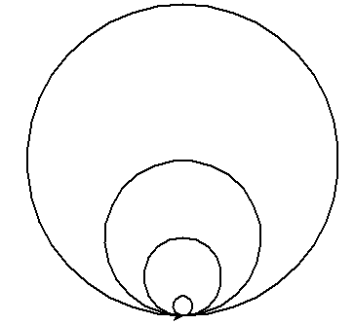
微实例4: 同切圆的绘制
绘制多个同切圆
>>> import turtle
>>> turtle.pensize(2)
>>> turtle.circle(10)
>>> turtle.circle(40)
>>> turtle.circle(80)
>>> turtle.circle(160)
交互式

Slide 81
微实例4: 同切圆的绘制
绘制多个同切圆
import turtle
turtle.pensize(2)
turtle.circle(10)
turtle.circle(40)
turtle.circle(80)
turtle.circle(160)
文件式
保存为TangentCirclesDraw.py文件并运行

Slide 82
微实例5: 日期和时间的输出
输出当前计算机的系统日期和时间
>>> from datetime import datetime
>>> now = datetime.now()
>>> print(now)
2024-12-06 17:28:21.975283
>>> print(now.strftime("%x"))
12/06/24
>>> print(now.strftime("%X"))
17:28:21
交互式

Slide 83
微实例5: 日期和时间的输出
输出当前计算机的系统日期和时间
from datetime import datetime
now = datetime.now()
print(now)
print(now.strftime("%x"))
print(now.strftime("%X"))
输出结果如下：
2024-12-06 17:28:21.975283
12/06/24
17:28:21
文件式
保存为PrintLocalTime.py文件并运行

Slide 84
1.7 计算机编程

Slide 85
编程语言的执行方式
计算机执行源程序的两种方式：编译和解释
- 源代码：采用某种编程语言编写的计算机程序，人类可读
例如：result = 2 + 3
- 目标代码：计算机可直接执行，人类不可读 (专家除外)
例如：11010010 00111011

Slide 86
编译
将源代码一次性转换成目标代码的过程
源代码
编译器
目标代码
程序输入
程序执行
结果输出
执行编译过程的程序叫作编译器

Slide 87
解释
将源代码逐条转换成目标代码同时逐条运行的过程
源代码
解释器
结果输出
程序输入
执行解释过程的程序叫作解释器

Slide 88
编译和解释
compiler
interpreter
源代码
编译器
目标代码
源代码
解释器
结果输出
程序输入
程序执行
结果输出
程序输入
- 编译：一次性翻译，之后不再需要源代码（类似英文翻译）
- 解释：每次程序运行时随翻译随执行（类似实时的同声传译）

Slide 89
静态语言和脚本语言
根据执行方式不同，编程语言分为两类
- 静态语言：使用编译执行的编程语言
C/C++语言、Java语言
- 脚本语言：使用解释执行的编程语言
Python语言、JavaScript语言、PHP语言

Slide 90
静态语言和脚本语言
执行方式不同，优势各有不同
- 静态语言：编译器一次性生成目标代码，优化更充分
程序运行速度更快
- 脚本语言：执行程序时需要源代码，维护更灵活
源代码在维护灵活、跨多个操作系统平台

Slide 91
Q：为什么要学习计算机编程？
A：因为“编程是件很有趣的事儿”!

Slide 92
计算机编程
编程能够训练思维
- 编程体现了一种抽象交互关系、自动化执行的思维模式
- 计算思维：区别逻辑思维和实证思维的第三种思维模式
- 能够促进人类思考，增进观察力和深化对交互关系的理解

Slide 93
计算机编程
编程能够增进认识
- 编程不单纯是求解计算问题
- 不仅要思考解决方法，还要思考用户体验、执行效率等
- 能够帮助程序员加深用户行为以及社会和文化认识

Slide 94
计算机编程
编程能够带来乐趣
- 编程能够提供展示自身思想和能力的舞台
- 让世界增加新的颜色、让自己变得更酷、提升心理满足感
- 在信息空间里思考创新、将创新变为现实

Slide 95
计算机编程
编程能够提高效率
- 能够更好地利用计算机解决问题
- 显著提高工作、生活和学习效率
- 为个人理想实现提供一种借助计算机的高效手段

Slide 96
计算机编程
编程创造就业机会
- 程序员是信息时代最重要的工作岗位之一
- 国内外对程序员岗位的缺口都在百万以上规模
- 计算机已经渗透于各个行业， 就业前景非常广阔

Slide 97
学习编程的误区
Q：编程很难学吗？ A：掌握方法就很容易！
- 首先，掌握编程语言的语法，熟悉基本概念和逻辑
- 其次，结合计算问题思考程序结构，会使用编程套路
- 最后，参照案例多练习多实践，学会举一反三次

Slide 98
本章小结

Slide 99
计算机与Python语言
- 计算机的功能性和可编程性
- 程序设计是计算机可编程性的体现
- 生态语言、高级语言、汇编语言、机器语言
- Python语言特点：语法简洁、生态丰富、模式多样

Slide 100
计算思维与计算机编程
- IPO：输入、处理、输出
- 算法完成特定计算的一组有限指令序列
- 计算思维：抽象和自动化
- 编程是将计算思维变成现实的手段
- 编译和解释、静态语言和脚本语言

